Slide 1
חיישן המנוע מקודד (Encoder)

Slide 2
תוכן עניינים
חזרה ותזכורת
חיישן המנוע
מקודד – Encoder
חיבור המקודד לבקר
פקודות מנוע + מקודד
חישוב מספר צעדים לנסיעת מרחק ידוע
בואו נתכנת את הרובוט!
תירגול הנעה מבוססת חיישני מנועים
סדר וניקיון

Slide 3
חזרה ותזכורת
חיישנים אנלוגיים
היכרות
חיישן המרחק
טכנולוגיה
הרכבה וחיווט

Slide 4
חיישן המנוע
מנועי הרובוט מצויידים בחיישן פנימי הנקרא מקודד (Encoder), המעביר לבקר מידע לגבי סיבובו של ציר המנוע
החיישן מונה את מספר ה"צעדים" שעבר ציר המנוע בסיבובו, כאשר סיבוב מלא של ציר המנוע שווה ל-63 צעדים
כדי להעביר את המידע לבקר יש לחבר את החיישן אליו בכבל מיוחד הנמצא בערכת הרובוטיקה

Slide 5
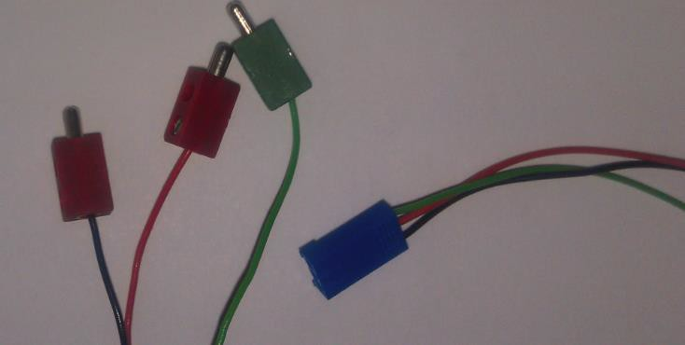
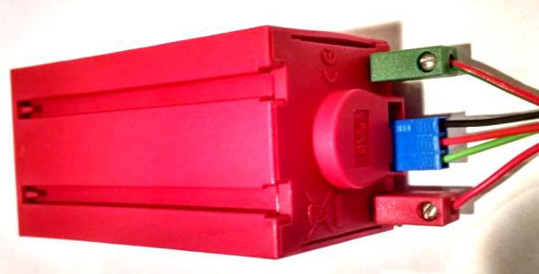
חיבור המקודד לבקר
הכנת כבל החיבור לבקר
חברו את קצה הכבל (הכחול) אל כניסת המקודד במנוע
קפלו את חלק הנחושת החשוף שבקצה החוטים אחורה והבריגו את המחברים על קצותיהם.

Slide 6
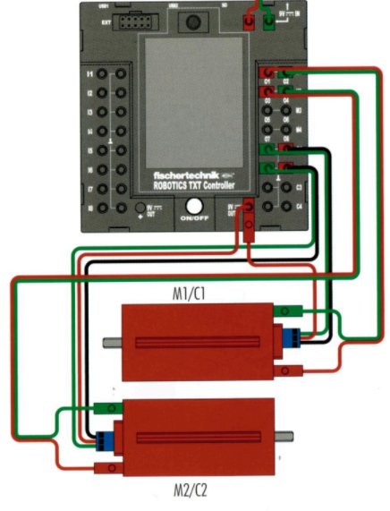
חיבור המקודד לבקר - המשך
חברו את כבל המקודד לבקר
שימו לב: סדר החיבור חשוב!
המנוע המחובר ליציאתM1 יחובר לכניסת C1
המנוע המחובר ליציאתM2 יחובר לכניסת C2

Slide 7
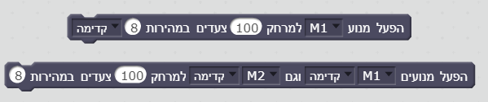
פקודות מנוע + מקודד
פקודות המנוע הכוללות פירוט הצעדים:
הפקודות יעבדו כראוי רק כאשר החיישן מחובר לבקר כנדרש
הפקודות יעצרו את המנועים אוטומטית לאחר מספר הצעדים המפורט

Slide 8
חישוב מספר צעדים לנסיעת מרחק ידוע
לשם ביצוע החישוב נשתמש במרחק אותו עובר הרובוט בסיבוב מנוע מלא אחד ובמספר הצעדים שלוקח לו לבצע את הסיבוב.
המרחק שעושה הרובוט בסיבוב מנוע מלא = היקף הגלגל.
נחשב את ההיקף בעזרת הנוסחה: היקף=ΠR2 כלומר ההיקף שווה למכפלת פעמיים אורך רדיוס הגלגל שלנו (3 ס"מ) בערכו הקבוע של פאי.
היקף הגלגל = 3*3.14*2 = 18.84 ס"מ

Slide 9

חישוב הצעדים - המשך
נבדוק כמה סיבובי מנוע דרושים לנסיעת המרחק המבוקש
לחישוב סיבובי מנוע נדרשים יש לחלק את סך המרחק בס"מ במרחק אותו עובר הרובוט בסיבוב מנוע אחד (היקף הגלגל). כלומר: סיבובי מנוע נדרשים = סך המרחק חלקי ההיקף
כדי לחשב כמה צעדים נדרשים לעבור את סך המרחק נכפול את מספר סיבובי המנוע הנדרשים במספר הצעדים הקבוע שלוקח למנוע להשלים סיבוב מלא אחד (63 צעדים).
כלומר הנוסחא הסופית לחישוב מספר הצעדים לנסיעת מרחק ידוע היא:

Slide 10
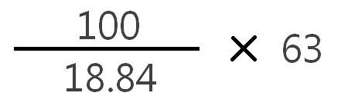
חישוב הצעדים - דוגמא
נבדוק כמה צעדים דרושים למעבר מרחק של מטר
נציב את הנתונים בנוסחא
ונקבל 334~ =
שימו לב: יש לעגל את מספר הצעדים מכיוון שפרמטר הצעדים בפקודות הסקראץ' עובד עם מספרים שלמים בלבד. (אין משמעות לחלק מצעד)

Slide 11
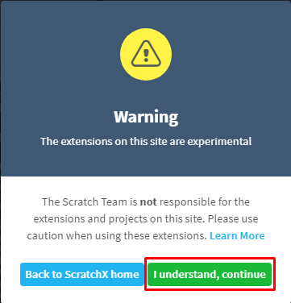
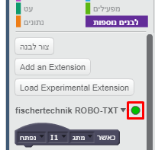
חיבור הרובוט למחשב
חיבור הבטריה לבקר והדלקת הרובוט
חיבור הרובוטים למחשבים עם כבל USB
להריץ את קובץ "תוכנת הקישור" FTSCRACHTXT ולבחור את אופצית החיבור (USB/BT/WiFi)
כניסה לאתר ScratchX להרחבה של פישרטקניק
אישור תנאי השימוש
בדיקה שנקודת החיווי של הרובוט ירוקה

Slide 12
תכנות הרובוט - תרגול
חשבו את מספר הצעדים הדרוש לנסיעה של מטר וחצי (150 ס"מ)
הסיעו את הרובוט למרחק של מטר וחצי קדימה
בדקו כמה צעדים דרושים לסובב גלגל הרובוט על מנת שיסתובב בזוית ישרה הצידה (90 מעלות ברגל ציר)
רמז: ניסוי וטעייה
תכנתו את הרובוט לסוע על ריבוע שצלעו מטר וחצי

Slide 13
סדר וניקיון
שמירת פרוייקט ה-SCRATCHX
סוגרים את החלונות במחשב
כיבוי הרובוט
סידור ציוד ועמדת העבודה
פירוק הבטריה
חיבור הבטריה לעמדת ההטענה
סידור הרובוט לארון

